Slide 1
Hello guy!
Nice to meet u again
I’m Myo Min Aung
Notes:
အားလုံး mingalar ပါ
Presentation မှာ ပြန်တွေ့ရလို့ ဝမ်းသာပါရေ
ကျနော့် နာမည်က myo min aung ပါ
အခု presentation မှာ ကျနော် လေ့လာမိသလောက် ရှင်းပြလားပါဖို့

Slide 2
Software Development Lifecycle Models
Notes:
- အေတစ်ခေါက်ကတော့ SDLC Part – 2 အပိုင်းဖြိုက်ပါရေ
- အရင်တစ်ခေါက်က presentation လုပ်တဲ့အထဲမှာ မပြည့်စုံလိုက်ဟာတိ ထပ်နာ အသစ်သိလာဟာတိကို ပြန်ထည့်ထားပါရေ
- Software လောကဆိုဟာကြီးကို ကြားဘဲ ကြားဖူးခရေ စာတိမှာ ဖတ်ဘဲဖတ်ဖူးခရေ ကိုယ်တိုင်ကိုယ်ကျ တကယ့်ထဲထဲဝင်ဝင် မလုပ်ဖူးသေးတော့ SDLC နဲ့ ပတ်သက်ပြီးကေ presentation လုပ်ဟာမှာ မှားကောင်းမှားနိုင်ပါရေ
- ယပိုင်ဖြိုက်ခကေလဲ နားလည် ပီးကပါ senior တိကလဲ ကျနော် အစော်တိမှားနီလဲ အစော်တိလွဲနီလဲဆိုဟာကို ထောက်ပြပီးကပါ အစော်တိလိုအပ်သီးလဲ ဆိုဟာကို ပြောပီးကပါ

Slide 3
Software
Computer Software
Application Software
System Software
e.g. powerpoint, google,
microsoft word, notepad
Operating System
Utility Software
Consumer Software
Business Software
(Enterprise)
e.g. Microsoft windows,
Mac Os, Linux
e.g. Firewall, Windows Explorer,
File Manager
e.g. Microsoft,
Facebook,
Instagram,
WhatsApp
Desktop Software
Web Application
Mobile Application
Notes:
Software refers to a set of instructions or programs that are used to perform specific tasks on a computer or other electronic device. It is a collection of computer programs, data, and other supporting documentation that is designed to perform a specific function or set of functions.

Slide 4
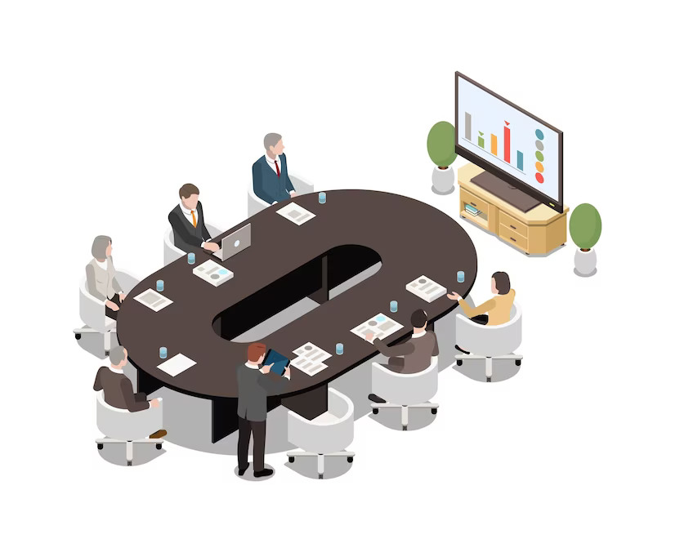














Terms & Conditions
Planning Requirements
Development Team
Analysis
Designing
Implementation
Clients
Testing
Deployment
Maintenance

Slide 5





Planning Requirements
Budget
How many people involve?
When deadline?
Which team use in project?
Who is team leader?
Notes:
Planning အဆင့်မှာ ကုန်ကျစရိတ် အစော်လောက်ဟိဖို့
လူ အစော်နှစ်ယောက် သုံးရမယ်
Deadline က အစော်အချိန်လောက် ဖြိုက်ဖို့
နောက်ပြီး team ကို အစော် team ကို သုံးဖို့
Team leader က အသူဖြိုက်ဖို့ စသည်ဖြင့် plan ဆွဲရမယ်

Slide 6
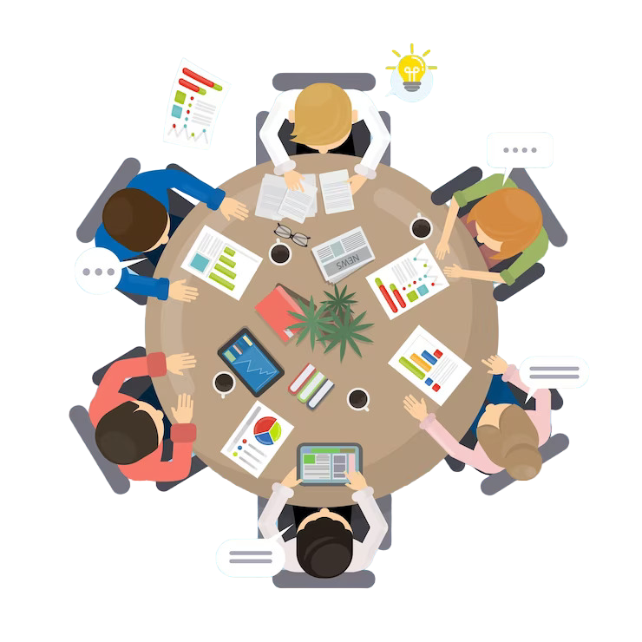
Planning Requirements
“ What do we want? ”
Discuss Requirements
Notes:
အေမေးခွန်းကို အေအဆင့်မှာ မေးဖို့ လိုယေ
အေအဆင့်မှာ stakeholders , customer, developers နဲ့ subject matter expert (SME) တွေရဲ့ feedback တိကို နားထောင်နာ လုပ်နိုင်ဖို့ team လိုအပ်တဲ့ လူအရေအတွက် ကြာဖို့ အချိန်တိကို တွက်လို့ရမယ်

Slide 7

Requirement Analysis
Start a project
Before you start, do you have all requirements?
Need to ask ourselves what to do?
Check the requirements and costs
It is better to document the requirements of the project at once
Notes:
Project စတော့မယ်
မစခင်မှာ requirements တွေ အကုန်စုံယာလား?
ငါရို့က အစော်ကို လုပ်ချင်ဟာလဲ ဆိုတဲ့ မေးခွန်းကို ပြန်မေးဖို့လိုယေ
Software အတွက် လိုအပ်ချက်နှင့် ကုန်ကျစရိတ် တကယ့်အစစ်က စီစဥထားတဲ့အတိုင်း မှန်ရဲ့လား စစ်ဆေးရယေ
Project ရဲ့ requirement တွေကို တခါထဲ document ပြုလုပ်လားနိုင်ကေ ပိုကောင်းယေ

Slide 8

Software Requirement Specification (SRS) Document
- SRS is a document that describes what the software will do and how it will be expected to perform
- SRS is important
- Writing methods to be a good SRS
- Purpose of SRS
- Scope of SRS
- Overview of SRS
Notes:
SRS ဆိုတာ software က ဘာလုပ်မယ်ဆိုတာ ရယ် ဘာတွေလုပ်ဖို့ မျှော်လင့်ထားလဲ ဆိုတာကို ဖော်ပြရတဲ့ document တစ်ခုဖြစ်တယ်
SRS ကလဲ အရေးကြီးတယ်
Good SRS ရဖို့အတွက် ရေးပုံ / ရေးနည်းတွေ ရှိတယ်
SRS ရဲ့ ရည်ရွယ်ချက်
SRS ရဲ့ scope
SRS ရဲ့ overview

Slide 9
Reason for using SRS
- SRS describes how a software system should be developed
- SRS creates the basis for all documentations
- SRS helps you understand the products
- SRS helps to grow your development standards
- It helps to cover risks on each development stage
Notes:
Srs က software system ကို ဘယ်လို develop လုပ်သင့်လဲ ဆိုတာကို ဖော်ပြတယ်
Srs က documentation အားလုံးအတွက် အရေးအကြီးဆုံးအပိုင်းကို ဖန်တီးထားပါတယ်
Srs က product အကြောင်းကို နားလည်အောင် ကူညီပေးတယ်
Development standard တွေ မြင့်လာအောင်လည်း ကူညီပေးတယ်
Development တစ်ခုစီရဲ့ risk တွေကိုလည်း cover လုပ်ပေးနိင်တယ်

Slide 10
Steps to write Good SRS
- Start with outlines
- Clarify project overview
- Understand users and project risks
- Detail the project requirements
- Get SRS approvals
Notes:
အဝိက အချက်အလက်များကို ဖော်ပြတာ
Project overview တစ်ခုလုံးကို နားလည်လွယ်အောင် ရှင်းပြတာ

Slide 11

SRS Outlines
1. Introduction
3. Features & Requirements
Project purpose
Project scope
Glossary & references
Functional requirements
Non – functional requirements
External interface requirements
2. Overall Description
User needs
Assumptions
dependencies

Slide 12
1. Introduction
Clarify project overview
1. Project purpose
What is the project built for?
Answer this question to help the readers understand the aims and objectives of the project
2. Project scope
What is the business goal?
What values does the project?
Find the answer to these questions to make clear the project
3. Glossary and Reference
Explain the terms used in the document
Show your references to readers to consolidate the transmitted information

Slide 13
2. Overall description
Here, we understand users and project risks!
All developing effort is to ensure that the project is completed and meet the user expectation
To achieve this success you need to pay enough attention to analyze
1. User needs
Define your software’s end user and how they use it
Correctly understanding the user’s needs will give you a clear direction on how your software should be built

Slide 14
2. Assumptions and Dependencies
Think of assumptions and dependencies that might impact fulfilling the requirements outlined in your SRS
Take note of external factors
Example : Software components reused from another project
- This is to prepare for any upcoming challenges in the project implementation
- Reduce the project risk failure

Slide 15
3. Features & Requirements
# Here, we can actually write the project requirements in detail
- Requirements are various but mainly divided into :
Functional requirements
Non-functional requirements
External interface requirements

Slide 16
Let’s talk about functional requirement ……
1. Functional requirements
Describe what the software will do
Define how it will function to meet user expectations
You should mention the acceptance criteria for these functional requirements
to determine if a function is complete
- Performs as expected
2. Non-Functional requirements
Include usability performance software quality, security and so on
They can be seen as extensions that help describe how the software will perform

Slide 17
4. External Interface Requirements
Types of functional requirements
Include user, software, hardware system, communication, interfaces etc.
Get the SRS approvals :
- The last thing is get the SRS approval to ensure SRS approval, objectivity and
mutual agreements in how the software should run
- Stakeholders should be involved to approve the SRS
By doing this,
You can reduce the risk of wasting time, effort and money in the future unnecessary changes.

Slide 18
Design
“ How will we get what we want? ”

Slide 19
Design
- At this stage, we can start designing the system or project we want
- Stakeholders will review
- Give feedback
- It can be revised
Notes:
ဒီအဆင့်မှာ ကျနော်တို့လိုချင်တဲ့ system/project ကို စတင်ပြီး design ဆွဲရပါတယ်
Stakeholders တွေက review ကြည့်မယ်
ပြီးရင် feedback တွေပြန်ပေးမယ်
ပြန်ပြင်မယ်

Slide 20
Design
- If the stakeholders are not involved at this stage, it is difficult for a project to succeed
- It must be noted that due to overrun, the costs at this stage are high and failure may occur
- Because we want the best at this stage, iterative fixes and adding new features can take more time
and increase costs
- You have to adjust the budget and product quality
Notes:
ဒီအဆင့်မှာ stakeholders တွေ ပါဝင်မှု မရှိဘူးဆိုရင် project တစ်ခုအောင်မြင်ဖို့ ခက်တယ်
နောက်ပြီး overrun လုပ်မိလို့ ဒီအဆင့်မှာ ကုန်ကျစရိတ်များပြီး fail လည်းဖြစ်သွားနိုင်တာကို သတိပြုရပါမယ်
ဒီအဆင့်မှာ အကောင်းဆုံးကို လိုချင်လို့ ထပ်ခါထပ်ခါ ပြင်ခြင်းနဲ့ features အသစ်တွေ ထပ်ပါလာြခင်းက အချိန်တွေ ပိုကုန်နိုင်ပြီး ကုန်ကျ စရိတ်တွေ တိုးစေပါတယ်
Budget နဲ့ product quality ကို ညှိပြီးလုပ်ရဖို့

Slide 21
# Choose Framework
Javascript | Node.js | MangoDB
Java | Tomcat | MySql
C# / C++ | llS7 | Microsoft SQL Sever
PHP | Apache | Mysql
- System Server Design
- Database relationships
- Architecture of the application
- Mobile aspects & supported browser
Notes:
Framework ရွေးရမယ် ဘာနဲ့ရေးမှာလဲ
System server design ရွေးရမယ်
Database relationships တွေကို ရွေးရမယ်
ပြီးရင် application ရဲ့ တည်ဆောက်ပုံတွေ
Mobile aspects ဘယ်လိုမျိုးတွေထိ responsive ဖြစ်လဲ
ဘယ် browser တွေ support ပေးနိုင်လဲ

Slide 22
Implementation
“ Let’s create what we want … ”
Real development has started
Developer need to follow the design & plans that have been carried out on the front side
Every developer should follow the code style guide line specified for the respective language
For developer, the code style guide line is important and board
Can continue to learn a lot
Notes:
တကယ့် development ကိုစလုပ်ပါပြီ
ရှေ့ဖက်မှာ ဆောင်ရွက်ထားသည့် design plan တွေအတိုင်း developer တွေ လိုက်နာဖို့ လိုပါတယ်
Developer တိုင်းဟာ သက်ဆိုင်ရာ language အတွက် သတ်မှတ်ထားသည့် code style guide line ကို မဖြစ်မနေ လိုက်နာ ဆောက်ရွက်သင့်ပါတယ်
Developer တွေအတွက် code style guide line က အရေးကြီးသလို ကျယ်လဲ ကျယ်ပြန့်ပါတယ်
အများကြီး ဆက်လေ့လာလို့ရတယ်

Slide 23
Testing
“ Did we get what we want? ”
Notes:
ငါတို့ လိုချင်တဲ့ဟာကို ရလိုက်ပြီလား?

Slide 24
You always need to do a test for the task every time you finish a task
It would be best if you could write the unit tests included
We need to fix it until we get the original specifications
To actually complete a task, the definition of work done needs to be defined
If the testing phase does not meet the actual requirement, the task cannot be defined
As done
Notes:
Task တစ်ခုပြီးတိုင်း task အတွက် test ကို အမြဲလုပ်နေဖို့ လိုပါတယ်
Unit testing တွေပါ ထည့်သွင်းရေးသားနိုင်ရန် အကောင်းဆုံးပါပဲ
ကျနော်တို့ရဲ့ original specifications မရမခြင်း fix လုပ်ဖို့ လိုအပ်ပါတယ်
Task တစ်ခု အမှန်တကယ်ပြီးမြောက်ဖို့ definition of work done ကို သတ်မှတ်ထားဖို့လိုပါတယ်
Testing အဆင့်မှာ အမှန်တကယ် လိုအပ်သည့် requirement နဲ့ မကိုက်ညီရင် task က done ဖြစ်တယ်လို့ မသတ်မှတ်နိုင်ပါဘူး

Slide 25
In this stage,
There is Software testing lifecycle
1. Requirement Analysis
2. Test Planning
3. Test case development
4. Test Environment setup
5. Test Execution

Slide 26
“ Why do we need STLC? ”
#It is important
It helps to ensure the quality and reliability of applications
By identifying and fixing any bugs or errors in the code,
The testing process enables developers to deliver high-quality software that meets user’s need and expectations
Now let’s look at the main models of SDLC that directly influence the software testing lifecyle…

Slide 27

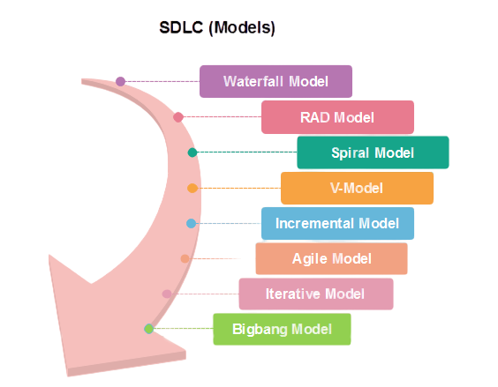
SDLC Models
1. Waterfall Model
2. Incremental Model
3. Iterative Model
4. Spiral Model
5. V-Model
6. Agile Model

Slide 28
“ Why apply SDLC models? ”
#They provide a base for planning software projects for multiple attributes
#Provides a pre-applied framework for the new software project

Slide 29
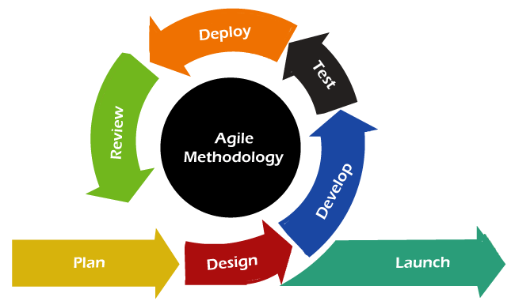
Agile Model
#Agile is a methodology mainly used in SDLC
#During the development period, it is a method that can easily accept changes in requirements, so it has become very popular
#With the widespread use of agile for project management, project managers, product managers, business owners and software engineers need to learn about agile.
Notes:
Agile က software development lifecycle တွေမှာ အဓိကသုံးတဲ့ methodology တစ်ခုပါ
Develop လုပ်နေတဲ့ ကာလတစ်လျှောက်မှာ requirements အပြောင်းအလဲတွေကို ကောင်းကောင်းလက်ခံနိုင်တဲ့ နည်းစနစ်ဖြစ်တာကြောင့် အလွန်အသုံးများလာပါတယ်
Project management အတွက် agile ကို တွင်တွင်ကျယ်ကျယ် သုံးလာတာနဲ့အမျှ project manger, product manager, business owner နဲ့ software engineers တွေပါ agile အကြောင်းကို လေ့လာဖို့ လိုအပ်လာပါတယ်

Slide 30
What is Agile Model?
Agile is a method used in the software industry
To continuously deliver a project or service to the customer as early as possible
Agile method is fast and light
Can adapt to changes and adapt to market needs
In accordance with the customer’s needs, the product can be released ahead of time
Instead of building the entire product from start to finish and then handing it to the customer, they use agile to iterate and incrementally release features based on the customer’s needs
Notes:
Agile ဆိုတာ software industry မှာ product သို့မဟုတ် service တစ်ခုကို customer ဆီကို အစောဆုံးနဲ့ စင်ဆက်မပြတ်ထုတ်ပေးနိုင်ဖို့ အသုံးပြုတဲ့ နည်းစနစ် ဖြစ်ပါတယ်
Agile နည်းက မြန်ဆန်ပေါ့ပါးပြီး အပြောင်းအလဲတွေကို လိုက်လျောညီထွေ လက်ခံနိင်တဲ့ နည်းစနစ်ဖြစ်တာကြောင့် market လိုအပ်ချက် customer လိုအပ်ချက်တွေနဲ့ အညီ product ကို အချိန်မှီ ထုတ်ပေးစေနိုင်ပါတယ်
Product တစ်ခုလုံးကို အစ-အဆုံး ပြီးအောင် တည်ဆောက်ပြီးမှ customer ကိုပေးသုံးတာမဟုတ်ဘဲ customer ရဲ့ လိုအပ်ချက်ပေါ်မူတည်ပြီး features တွေကို ထပ်ခါထပ်ခါ (iterative) ထပ်တိုး (incremental) ထုတ်ပေးသွားနိုင်ဖို့ရာ agile ကို အသုံးပြုကြပါတယ်

Slide 31
#According to “ one bite at one time ”
- Set the amount that your team can develop at one time
- Developed and released to the customer
- In past, waterfall was used for SDLC
- Recently, agile which is light, fast and flexible has been used more widely
Next slide, I will briefly describe the differences between agile and old waterfall model
Notes:
Agile နည်းမှာ one bite at one time ဆိုတဲ့ စကားရပ်အတိုင်း တစ်ကြိမ်မှာ ကိုယ့် team က develop လုပ်နိုင်မယ့် ပမာဏကို သတ်မှတ် develop လုပ်ပြီး customer ဆီကို ထုတ်ပေးပါတယ်
အရင်တုန်းက software development အတွက် အစင်အလာအတိုင်း waterfall ကိုလက်ခံသုံးစွဲခဲ့ကြပါတယ်
အခုနောက်ပိုင်းမှာတော့ ပေါ့ပါးမြန်ဆန်ပြီး ပြင်လွယ် ပြောင်းလွယ်နိုင်တဲ့ agile နည်းကို ပိုမို တွင်တွင်ကျယ်ကျယ် အသုံးပြုလာကြပါတယ်
နောက် slide တစ်ခုမှာ agile နဲ့ waterfall model ကွာခြားချက်တွေကို အကျင်းချုံး ဖော်ပြပါမယ်

Slide 32
Agile Vs Waterfall
#Agile Model
No fixed requirements or times for entire projects or product
Work in iterative & incremental way
Get customer feedback regularly and improve in future development
While developing,
Can flexibly accept and change changes for business ahead of time
Use in large projects
Notes:
Agile မှာ
Project သို့မဟုတ် product တစ်ခုလုံးစာ အစ-အဆုံး အသေသတ်မှတ်ထားတဲ့ requirement တွေ timeline တွေ မရှိပါဘူး
စင်ဆက်မပြတ် develop လုပ်ပြီး customer ကို ထပ်တလဲလဲ ထုတ်ပေးတဲ့ (iterative and incremental) နည်းနဲ့ အလုပ်လုပ်ပါတယ်
Customer feedback တွေကို ပုံမှန်ရယူပြီး ရှေ့ဆက် development တွေမှာ improve လုပ်သွားနိုင်ပါတယ်
Develop လုပ်နေစင်မှာ business အတွက် အပြောင်းအလဲတွေကို အချိန်မှီ လိုက်လျောညီထွေစွာ လက်ခံပြောင်းလဲ နိုင်ပါတယ်
ဒီနည်းကို project အကြီးကြီးတွေမှာ သုံးပါတယ်

Slide 33
Waterfall Model
Works according to the fixed requirements and timeline
Steps by steps
Delivery is done after the development is completely completed
So, customer is involved only before and after the project
After entire project, get customer feedback
Once project is started, if the requirement changes halfway through, it affects entire timeline
Cause it’s not easy to fix
After development, if it doesn’t match needs of market and customers
May be a lot of loss for business
Notes:
ကြိုတင်သတ်မှတ်ထားတဲ့ fixed requirement နဲ့ timeline အတိုင်းအလုပ်လုပ်တယ်
တစ်ဆင့်ပြီးမှ နောက်တစ်ဆင့်ကို လုပ်ဆောင်ပါတယ်
Development လုံးဝ ပြီးသွားမှ deliver လုပ်တာမို့ project မတိုင်ခင်နဲ့ အပြီးမှသာ customer က ပါဝင်မှုရှိပါတယ်
အစ-အဆုံးပြီးမှ customer feedback ကိုရတာ ဖြစ်ပါတယ်
Project ကိုစလိုက်ပြီးတာနဲ့ လမ်းတစ်ဝက်မှာ requirement အပြောင်းအလဲဖြစ်ရင် ပြင်လို့ မလွယ်တာကြောင့် timeline တစ်ခုလုံးကို အကျိုးသတ်ရောက်မှု ရှိပါတယ်
အချိန်ယူ develop လုပ်ပြီးမှ market နဲ့ customer တွေရဲ့ လိုအပ်ချက်နဲ့ မကိုက်ရင် business အတွက် ဆုံးရှုံးမှုများပါတယ်

Slide 34
Why is agile becoming popular?
It can’t be that hard to fix any business these days
It can’t be followed that market trend quickly anymore
Changing customer demand can no longer be considered in real time
Cause agile is the best for those factors, they’re adopting agile
Unlike waterfall, agile accepts and develops the necessary changes ahead of time
So that there is no loss to the business
Not only software industry, but also other industries have accepted and used agile
Notes:
Agile ကို ဘာလို့ အသုံးများလာတာလဲ?
ဒီနေ့ခေတ်မှာ ဘယ်စီးပွားရေးမဆို ပြုပြင်ဖို့ ခက်ခဲလို့ မရတော့ပါဘူး
Market trend နောက် မြန်မြန်ဆန်ဆန် မလိုက်နိုင်လို့ မရတော့ပါဘူး
ပြောင်းလဲလာတဲ့ customer demand တွေကို အချိန်နဲ့ တစ်ပြေးညီထည့် မစင်စားလို့ မရတော့ပါဘူး
အဲဒီအချက်တွေအတွက် agile က အကောင်းဆုံးနည်းလမ်းဖြစ်လို့ agile ကို လက်ခံသုံးစွဲလာကြတာပါ
Waterfall နဲ့ ခြားနားစွာပဲ agile က လိုအပ်တဲ့ အပြောင်းအလဲ တွေကို business အတွက် ဆုံးရှုံးမှုမရှိအောင် အချိန်မှီ လက်ခံပြောင်းလဲ develop လုပ်ပေးနိုင်ပါတယ်
နောက်ပိုင်းမှာ software industry တင်မကဘဲ အခြား industry တွေမှာလည်း agile ကိုလက်ခံ အသုံးပြုလာကြပါတယ်

Slide 35
Notes:
Agile မှာ အသုံးများတဲ့ framework များ
Agile က agile နည်းဥပဒေနဲ့ ကိုက်ညီတဲ့ framework တွေ methodology တွေအတွက် ဘုံသတ်မှတ်ထားတဲ့ အခေါ်အဝေါ် ( umbrella term ) တစ်ခုလည်းဖြစ်ပါတယ်
Agile အတွက် အသုံးပြုလို့ရတဲ့ framework တွေ အမျိုးမျိုး ရှိပြီး အသုံးများတာတွေက
Scrum , XP ( Extreme Programming )
Kanban
Lean
DSDM ( Dynamic system development method ) စသည့် framework တွေဖြစ်ပါတယ်
Scrum Framework ကတော့ အသုံးအတွင်ကျယ်ဆုံး framework လို့ ပြောလို့ရပါတယ်

Slide 36

THANKS!
Any questions?

